Slide 1


TRABAJO DE INTEGRACIÓN CURRICULAR
DEPARTAMENTO DE CIENCIAS ECONÓMICAS, ADMINISTRATIVAS Y DEL COMERCIO
TEMA:
La auditoría en la detección de fraudes en el sector público privado del Ecuador: Metodología de auditoría integral “Contraloría General del Estado - Auditorías externas”
AUTORAS:
SILVA RUIZ, ERIKA PAMELA Y SOTO ESPINOSA, KAREN MISHELL
TUTORA:
DRA. CAMACHO ESTRADA, EUGENIA FLORIPEZ, MSc
Sangolqui, MARZO del 2022

Slide 2
1.Introducción 2.Planteamiento del problema
3.Marco Teórico 4.Marco Metodológico 5.Resultados 6.Conclusiones 7.Recomendaciones
CONTENIDO

Slide 3





INTRODUCCIÓN
Control, fiscalización y auditoría
Determinación de responsabilidades
Regulación y reglamentación
Entidades públicas

Slide 4
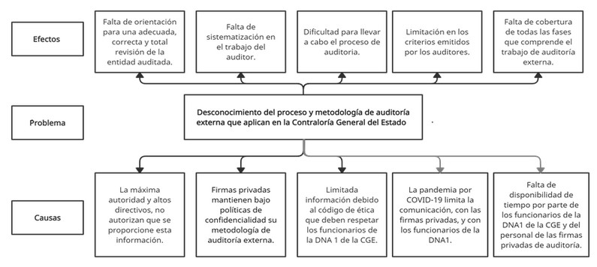
PLANTEAMIENTO DEL PROBLEMA

Slide 5


Realizar un diagnóstico del proceso y de la metodología de auditoría externa que aplican en la Contraloría General del Estado.
OBJETIVO GENERAL

Slide 6
OBJETIVOS ESPECÍFICOS
 | Levantar la información
 |  | con datos de fuente
 | primaria o secundaria.
 | Diseñar y aplicar los instrumentos de
 |  | recolección de información
 | a los auditores calificados por la CGE.
 | Procesar y analizar los datos
 |  | recopilados con la utilización
 | del programa estadístico SPSS.

Slide 7




JUSTIFICACIÓN
Es fundamental que para la ejecución de auditorías externas el auditor cuente
con una
metodología.
Esta investigación puede servir como una guía para el
trabajo del auditor externo.
Se pondrá en
conocimiento los
procesos y metodología de auditoría
externa ejecutada bajo el control, supervisión y regulación de la CGE.

Slide 8

MARCO TEÓRICO
Antecedentes
de la auditoría
Auditoría
Auditoría como herramienta ejecutora del control gubernamental
La Auditoría Integral.
Aplicación a una institución pública de Ecuador
Auditoría Integral: Nueva visión de su alcance

Slide 9


MARCO NORMATIVO
CONSTITUCIÓN DE LA
REPÚBLICA DEL ECUADOR
Art. 211 Definición CGE
Art. 212 Funciones CGE
LEY ORGÁNICA DE LA
CONTRALORÍA GENERAL DEL
ESTADO
Art. 18.- Alcance y ejecución de la auditoría gubernamental
Art. 28.- Calificación, selección,
NORMATIVA NACIONAL
contratación y ejecución
LEY ORGÁNICA
REFORMATORIA DE LA LEY ORGÁNICA DE EMPRESAS PÚBLICAS
Art. 47.- Control y auditoria

Slide 10

MARCO METODOLÓGICO
Tipo de investigación
No experimental
Cualitativo Cuantitativo
Enfoque
Método de investigación
Descriptivo
Entrevistas Encuestas Página de la CGE
Fuentes de información
Procesamiento y análisis de datos
Programa estadístico SPSS

Slide 11

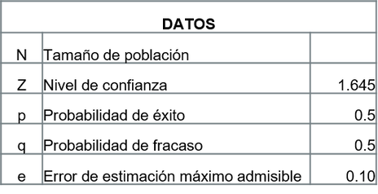



POBLACIÓN
DNA 1: 81funcionarios Firmas privadas de Pichincha: 17
MUESTRA
DNA 1
Firmas privadas

Slide 12

ANÁLISIS DE RESULTADOS

Slide 13

ENTREVISTAS
Porcentaje de tiempo de auditoría
Materialidad
Desarrollo de la planificación de auditoría
Costos- beneficios

Slide 14
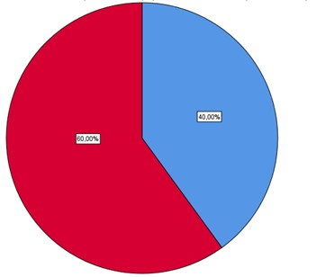
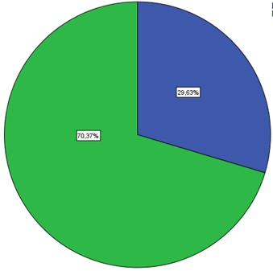
¿En la planificación preliminar participa todo el equipo de auditoría?
Siempre Casi siempre
Siempre Casi siempre
29,63%
40%
60%
70,37%
Firmas privadas
DNA 1

Slide 15
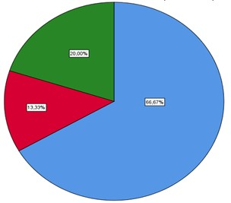
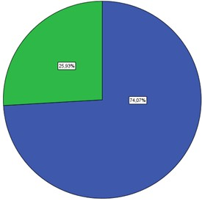
¿Cuál es la técnica más utilizada para desarrollar la planificación
preliminar en la ejecución de auditorías externas en las entidades públicas?
Las entrevistas La observación Combinación de las mismas
Las entrevistas
Revisión
selectiva
20,00%
25,93%
13,33%
66,67%
74,07%
Firmas privadas
DNA 1

Slide 16
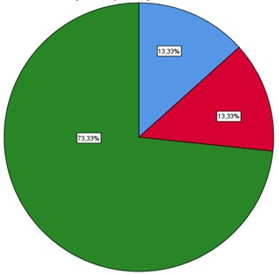
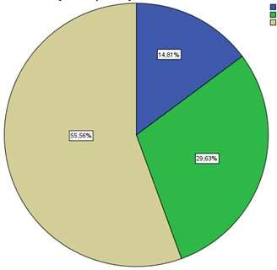
¿En qué porcentaje se fija el Error Tolerable de la Materialidad Preliminar?
25%
30%
50%
25%
50%
75%
13,33%
14,81%
13,33%
73,33%
55,56%
29,63%
DNA 1
Firmas privadas

Slide 17
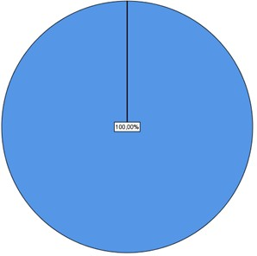
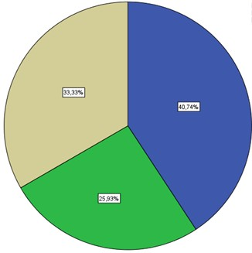
¿Qué tipo de sistema informático se emplea en la ejecución de auditorías externas?
SisconWEB
Datek Idea Data Casewere
33,33%
40,74%
100,00%
25,93%
DNA 1
Firmas privadas

Slide 18
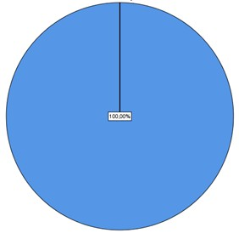

¿Qué cuenta o ciclo es examinado primero en un examen a los estados financieros?
Ingresos, cuentas por cobrar y cobros Compras, cuentas por pagar y pagos
Ingresos, cuentas por cobrar y cobros
25,93%
100,00%
74,07%
DNA 1
Firmas privadas

Slide 19
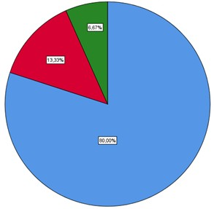
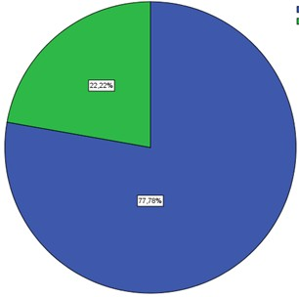
En la ejecución de auditorías externas ¿Qué tipo de responsabilidades se
determinaron con mayor frecuencia en los dos últimos años?
Responsabilidad Administrativa Responsabilidad Culposa
Indicios con
responsabilidad penal
Responsabilidad Administrativa Responsabilidad Culposa
6,67%
13,33%
22,22%
80,00%
77,78%
DNA 1
Firmas privadas

Slide 20

La metodología y
procedimientos de auditoría
externa, aplicados tanto por la DNA 1 como por las firmas privadas calificadas por la CGE, en las empresas del sector público, es información que se maneja con mucha discrecionalidad y confidencialidad, por parte de los funcionarios y personal,...................
Tanto en la DNA 1 como en las firmas privadas, la mayoría de las veces, no cuentan con la presencia de
todo el equipo de auditoría durante la fase de planificación preliminar.........
CONCLUSIONES
El equipo de auditoría de las firmas privadas en la mayoría de ocasiones fija el error tolerable en 75% de la materialidad preliminar, lo que significa un menor margen para diferencias de auditoría detectadas y no detectadas en todas las cuentas sujetas a examen,...................

Slide 21
 | En la DNA 1 y las firmas privadas deberían brindar mayor apertura a los futuros
 |  | profesionales | para | que | conozcan | cómo | se
 | llevan a cabo la metodología y procesos de auditoría externa................................................................. El equipo de auditoría aprovechará las habilidades y competencias de sus miembros,
 |  | en la realización de la planificación preliminar,
 | lo que les permitirá obtener información más oportuna y confiable de la entidad pública a la cual están auditando................................................................... El equipo de auditoría de las firmas privadas establecerá el error tolerable en un porcentaje
 |  | menor, mismo que podría ser del 50%, de tal
 | forma que no se queden fuera del examen varias cuentas que podrían ser significativas,............................................
RECOMENDACIONES

Slide 22
En la ejecución de auditorías externas, las cuentas ingresos, cuentas por cobrar y cobros son en las que
más centran su atención el equipo de auditoría de la DNA 1 y de las firmas privadas, ya que consideran importante verificar las fuentes de ingreso de las empresas públicas, así como el origen y oportuno registro de los importes correspondientes a esas cuentas..............................
CONCLUSIONES
En las auditorías ejecutadas tanto por la DNA 1 como por las firmas privadas, se suele determinar con más frecuencia responsabilidades administrativas, esto
debido a la inobservancia de disposiciones legales y el incumplimiento de atribuciones, funciones, deberes y obligaciones por parte de funcionarios de las entidades auditadas, lo que genera un bajo desempeño laboral, afectando directamente a la consecución de objetivos, y logro de metas de las entidades públicas auditadas.

Slide 23
 | Los funcionarios de la DNA1 y el personal de las firmas privadas examinarán con mayor
 |  | detenimiento | cada | uno | de | las | cuentas, sin
 | centrar su atención únicamente en las cuentas ingresos, cuentas por cobrar y cobros............................................................................ En las entidades del sector público incrementarán las capacitaciones referentes a las normas de control interno, para que los
 |  | funcionarios tengan pleno conocimiento de las
 | normas, leyes, atribuciones, deberes y obligaciones inherentes a sus cargos, de forma que permita reducir el riesgo de incumplir con las mismas, para tener una mejora continua y alcanzar una excelencia empresarial.
RECOMENDACIONES

Slide 24

"Para vivir una vida
plena, necesitamos seguir creando cosas en nuestras vidas.
Sin sueños y metas no existe la vida."
MARK TWAIN.

Slide 25


